Slide 1
Kaunas Java
Baltic Institute of Technology
24gr. 21.08.16 KNS JAVA Invest.lt
2021-09-18

Slide 2
Praėjusią paskaitą

Slide 3
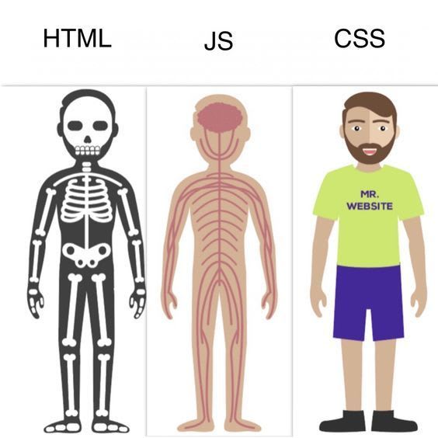
Bazinės front-end technologijos

Slide 4



Saveitės OFF TOPIC
LinkedIn ir Ko.

Slide 5
LinkedIn - socialinis tinklas profesionalams
Principas - megzti ryšius tarp tam tikrų sričių profesionalų (remiasi `Six degrees of separation`).
Tikslas - ieškantiems darbuotojų ir ieškantiems darbo rasti vieniems kitus.
Naudojamas toli gražu ne vien IT rinkos dalyvių - tinklas skirtas visų sričių profesionalams.
Labai dažnai naudojamas turinio marketingui - verta sekti įmones, kuriose nedirbate, žmones, kurie Jums įdomus, vien dėl kokybiško turinio, kuriuo jie dalinasi.

Slide 6
LinkedIn - ką daryti Jums?
Užsipildyti CV
Trumpas Jūsų reziumė aprašymas
Esama pozicija
Darbo patirtis (pagrindinis ir esminis punktas)
Išsilavinimas (taip pat svarbus punktas - parodo Jūsų patirtį, visiškai nebūtinai IT srityje)
Pagrindinis
Vidurinis
Aukštesnysis / aukštasis
Kursai / mokymai - BIT!
Savanorystės patirtys (jeigu turite)
Įgūdžiai - tiek techniniai (hard skills - technologijos, programavimo kalbos, įrankiai), tiek minkštieji (soft skills - viešas kalbėjimas, komunikacija, greitas mokymasis ir pan.).
Šį CV galite išeksportuoti į PDF.

Slide 7
LinkedIn - ką daryti Jums?
Susikurti savo kontaktų ratą
Kvieskite draugus, gimines artimuosius, pažįstamus
Kvieskite kurso kolegas (ir mane :P)
Kvieskite bendradarbius / vadovus
Sekite įmones / institucijas / ne pelno siekiančias organizacijas / bendruomenes, kurios Jums įdomios / artimos / aktualios.
Komunikuokite ir neignoruokite rekruterių / kitų interesantų.

Slide 8
Su kokiomis problemomis susidūrėte?

Slide 9
Praėjusios paskaitos feedback’as
Anoniminė forma: https://docs.google.com/forms/d/1sSG0Y5Xf6vzCXTrED-8CMuIPXzioAkjGjrwubIVAID8

Slide 10
Šios paskaitos tikslas
CSS
Kaip įgyti darbdavio pasitikėjimą?
Kodo pavyzdžiai
Asmeninis puslapis
Kur talpinti asmeninį puslapį nemokamai?
Bentley redesign (tęsinys)
Overflow property
Pseudo elementai

Slide 11
Kaip įgyti darbdavio pasitikėjimą?
Parodykite, kad galite dirbti
Pavyzdiniai projektai
Kodo pavyzdžiai
Įmonės užduoties įgyvendinimas
Parodykite iniciatyvą
Asmeninis puslapis
Individualaus formato CV
Pasidomėkite kuo įmonė užsiima
Prieš pokalbį peržvelkite viešąją mediją - interneto puslapis, Facebook / LinkedIn / Twitter paskyros.
Kokiu principu dirba (ilgalaikiai ar trumpalaikiai projektai)?
Kokia įmonės struktūra (viena ar daug komandų, galbūt dirbama individualiai)?

Slide 12
Pavyzdiniai projektai
Kur susiveikti pavyzdinių projektų:
Challange’ai
Frontend Mentor - https://www.frontendmentor.io/
Daugiau challange’ų - https://css-tricks.com/front-end-challenges/
Dizainai (Behance)
Pasirinkite ir įgyvendinkite dizainerių sukurtus projektus
Mokomieji projektai (W3Schools) - https://www.w3schools.com/css/css_rwd_templates.asp
Nekopijuokite kodo aklai! Tai labai greitai paaiškėja!
Skaldykite problemą į spręstinas dalis ir dažnai darykite kodo atnaujinimus Github.
Pakomentuokite, ką ir kodėl darote, nei originaliam sprendime.
Auginkite projektų apimtis pamažu - pradžioje geriau mažesnis, bet išbaigtesnis!

Slide 13

Kodo pavyzdžiai
Geras būdas įrodyti savo patirtį - kodo pavyzdžiai. Juos galima demonstruoti tiesiai iš Github.

Slide 14
GitHub vs. git
Github - platforma; git - programinė įranga.
Git pagrindinės užduotys:
Nuklonuoti kodą (`git clone`)
Kurti kodo atšakas (`git checkout -b <atšakos vardas>`)
Pateikti savo kodą (`git commit -m “Mano commit’o žinutė”`)
Priduoti savo kodą į serverį (`git push`)
Kodo peržiūra - Code Review.

Slide 15
Asmeninis puslapis
Asmeninis puslapis gali būti paprasto dizaino ir nesudėtingos struktūros. Jame galite pateikti:
savo kontaktus (vardas, pavardė, el. paštas);
nuorodas į savo LinkedIn bei Github profilius;
technologijas su kuriomis dirbate;
gyvus savo darbų pavyzdžius (GIFs);

Slide 16
Kur talpinti asmeninį puslapį nemokamai?
Norint talpinti puslapį nėra būtina pirkti vietą serveryje ir domeno vardą - galite pasinaudoti nemokamomis priemonėmis:
Github pages (https://pages.github.com/) - paprasčiausia
Netlify (https://www.netlify.com/pricing/)
Heroku (https://www.heroku.com/home)
Darbdaviams daug svarbiau kokį turinį pateiksite, o ne kur jis talpinamas.

Slide 17
Kaip sužinoti naujienas?
Newsletters - pvz.: https://thehackernews.com/
Blogs - https://css-tricks.com/, https://web.dev/
Medium - autoriniai tekstai Jums aktualiomis temomis https://medium.com/

